Slide 1
2020.1.28
第６回大阪スマートシティ戦略会議
資料７
テクノロジーを活用したまちづくり
スマートシティ戦略タスクフォース

Slide 2
目 次
第１章 都市問題とスマートシティ
１．スマートシティの分類
２．都市問題の変容と地域によって異なる社会課題（分野別・時間軸）
３．対象地区の規模によるテクノロジーの違い
第２章 国内外の事例と分析
１．３次元点群データを活用したスマートシティ（静岡県）
２．行政のイニシアティブによるスマートモビリティの実現（オスロ市）
３．エリアの一体開発によるスマートシティ化（マスダール・シティ／裾野市）
４．国内スマートシティの整理分析
① 都心の事例（大丸有、豊洲）
② 郊外・ニュータウンの事例（柏の葉、高蔵寺NT）
③ 過疎・中山間地の事例（毛呂山、三次市川西地区）
第３章 大阪の事例
５．大阪の都心の開発地区

Slide 3
第１章 都市問題とスマートシティ

Slide 4
都市問題の変容
都市問題１.０
（1970年代以前）
都市問題２.０
（2000年代以降）
１．交通機関の混雑と渋滞
２．密集市街地
３．公害
１．買い物＆交通弱者
２．空き家問題
３．人手不足
解決策
高度成長の果実を原資に
社会インフラの整備や
社会保障の充実で対応してきた
解決策
人手不足と財源不足の中で
テクノロジーの活用がカギ

Slide 5
スマートシティの分類例 「規模と人口密集度」
（凡例）
海外
日本
 |  |  | 都心・市街地 （大都市） | 郊外・ニュータウン （地方都市） | 過疎・中山間地 （過疎地域）
自治体
 | 地区
 |  | 街区
国
シンガポール
エストニア
サンタンデール
アムステルダム
ヘルシンキ
シカゴ
オスロ
コペンハーゲン
ドバイ
シンシナティ
杭州市
バルセロナ
サンディエゴ
静岡県
会津若松市
藤枝市
毛呂山町
天塩町
美波町
益田市
仙北市
加古川市
島原半島
宇都宮市
つくば市
雄安新区
岡山市
乙川リバーフロント
仙台市
泉パークタウン
大手前・丸の内
・有楽町地区
さいたま市
美園地区
札幌市中心部・郊外
高蔵寺NT
倉敷市中心
三次市河西地区
けいはんな学研都市
ハノイ
トロント
マスダール・シティ
豊洲
羽田空港
うめきた
仙台市
泉パークタウン
松山市中心
市街地西部
福岡市
九大キャンパス
みなとみらい21
新百合ヶ丘駅周辺
柏の葉
キャンパス駅周辺
【スマートシティの抽出と分類】
日本のスマートシティは、国交省スマートシティプロジェクト（先行及び重点PJ）から、 海外は主なスマートシティをそれぞれ事務局が抽出
地区と街区の分類は、各プロジェクトの規模などから事務局が整理。なお都心は、海外は州都など各国の主要都市、日本は政令指定都市を選択

Slide 6
地域による社会課題の違い
都心
郊外・ニュータウン
過疎・中山間地
人口構造の変化に伴う課題
【高コスト・時間ロス】 ＜交通・移動＞ 通勤ラッシュ、慢性的な交通渋滞 ＜防災・防犯＞ 密集市街地、帰宅難民 ＜健康・福祉＞ 待機児童、病院の混雑（待ち時間) | 【高齢者の足・空き家】 ＜交通・移動＞ 坂道、免許返納（移動手段減） ＜防災・防犯＞ 空き家の増加、コミュニティの希薄化 ＜健康・福祉＞ 診療所等の撤退 | 【過疎化】 ＜交通・移動＞ 公共交通の撤退、買物弱者 ＜防災・防犯＞ 遠い避難所、災害時の孤立 ＜健康・福祉＞ 遠い医療機関
【共通課題】 高齢者支援（買物、見守り、災害避難、医療、介護等）
【共通課題】 人手不足（運転手、保育士、ケアマネージャー、店員等）
社会インフラの課題
道路や橋梁、水道管など、都市の生活インフラの老朽化 防災上危険な密集市街地の解消 Wi-Fiや５Gなど、次世代通信インフラの整備 | 人口流出に伴う空き家の増加 ニュータウンの「近隣センター」など、中核商業施設の老朽化 公民館や文化施設など、住民の交流の場の老朽化 | 人口減少に伴う、学校や公民館など公共施設の最適配置 公共交通インフラの維持、代替え策

Slide 7
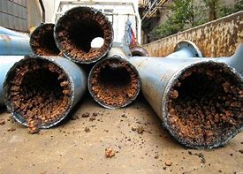
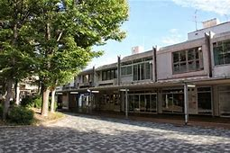
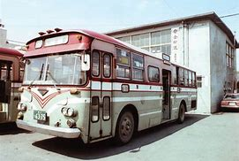
地域によって異なる社会課題（訪れるタイミングとインパクト）
都心
郊外・ニュータウン
過疎・中山間地
人口構造の変化
タワーマンションの建設ラッシュ等により、都心の人口集中が進み、インバウンド増も併せて人口密集が顕著
ニュータウン世帯の第2世代が域外へ転出して戻らず、高齢化の進展と空き家増が顕著。
坂道が多く、買い物弱者も増加。
人口減少により過疎化がますます進み、人口は半減・高齢者が７割を占めるなど、集落の維持そのものが困難に。
中央区の将来人口推計（単位千人）
泉北NT将来人口推計（単位千人）
能勢町の将来人口推計（単位千人）
高齢化率
114
121
9.1
102
←65歳以上
89
4.3
←65歳未満
社会インフラの劣化
【都市基盤インフラ】
高度経済長期に整備した、道路や橋梁、水道管等の都市基盤インフラが、大規模かつ集中的に老朽化
【近隣センター】
ニュータウン内の中核商業施設としての近隣センターが老朽化し、特に小売店舗の減少が進む。
【公共施設】
コミュニティの場所としての公民館等の公共施設が老朽化する。
【公共交通】
人口減と運転手不足などにより、路線バス等の公共交通の撤退が急速に進む。
【文教施設】
年少人口の急減により、小中学校などの維持が困難に。

Slide 8
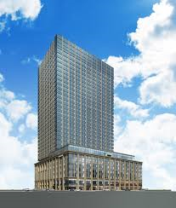
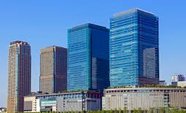
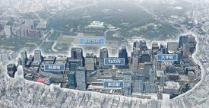
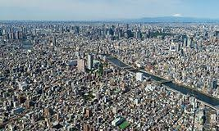
対象となる地域規模によって、最適なテクノロジーを導入
建物
単位
街区
単位
地区
単位
自治体
単位
例：うめきた、健都
例：泉北NT、大丸有
■エネルギー
需給マネジメント
電源多様化
BEMS
BEMS連携
AEMS
AEMS＆HEMS
非常用電源
太陽光パネル
BEMS：ビルエネルギー管理システム
AEMS：エリアエネルギー管理システム
■防災・防犯
リアルタイム情報
カメラ・センサー
人流・群衆管理
防災情報サイネージ
防災情報パネル
避難場所情報パネル
防災情報アプリ
防犯カメラ・顔認証
GPS・ビーコン
トイレ・店舗等の満空情報
事件・事故・災害時の誘導システム
■モビリティ
AIオンデマンドバス・タクシー
AIオンデマンド
自動運転
シェアバイク
マイクモビリティ・小型自動運転
自動運転路線バス
多機能駐輪ポート
シェアバイク
■ヘルスケア
アプリサービス
遠隔技術
ヘルスケアデータ
健康管理アプリ
遠隔診療サービス
遠隔健康診断
バイタルデータによる健康支援
健診データ等によるPHR
■エンターテイメント
AR／VR／3D
センサー、５G
VR施設
体験型イベント
ローカル５Ｇ

Slide 9
第２章 国内外の事例

Slide 10
１．都市情報をデータ化して、都市インフラの高度化に活用 【静岡県の例】①
３次元点群データシステム導入の背景とオープンデータ化
３次元点群データの活用（展開）事例
１．地震対策とICT活用工事による導入
地震対策として、施設整備によるハード対策やソフト対策を組み合わせた「多重防御」で、被害の最小化を目指している。
ドローンやレーザスキャナー等で比較的容易に3次元の点群データを取得できるようになったため、「仮想3次元県土」の実現を目指し、公共工事の完成時に点群データを取得開始。
インターネット経由でクラウド上に３次元データを登録・公開する「静岡県３次元データ保存管理システム」を構築。
２．全国初の３次元点群データのオープンデータ化
工事完成時の３次元計測データのオンライン納品を行うとともに、収集したデータを、全国に先駆けて３次元点群データのオープンデータサイトとして公開。
国際パブリックライセンス（CC-BY4.0）により、誰でも二次利用することが可能な環境を整えている。
（ア）交通・モビリティ
ダイナミックマップを整備し、多様な環境にある一般道において、自動運転による移動サービスの導入（MaaS等）
（イ）防災
災害前後の地形データ比較による異常個所の早期発見と速やかな復旧復興。ハザードマップの高度化
（VR,AR等の活用）
（ウ）インフラ維持管理（老朽化対策）
インフラ管理の効率化、変状の円滑把握、危険現場の最小化
点検作業員の高齢化や担い手不足を解消するため、熟練技術者の技の技術伝承にAI、VRを活用
（エ）観光・地域活性化
富士山ジオパークなどで、ＶＲ等を使った魅力的な情報発信
インバウンド需要喚起のためのバーチャル観光案内
（オ）生産性向上（i-COnstruction）
３次元点群データの活用による生産性向上、働き方改革
３次元の起工測量なしでのICT施工
（カ）共通プラットフォームの構築
共通プラットフォームの整備とフォーマットの標準化により、空間情報の品質・仕様を共通化。データ流通の促進
＜システム導入の期待効果＞
工事完成後の点群データを保管しておくことで、施設の経年変化の追跡・分析ができ、効率的な維持管理が可能。
被災後に計測したデータとの比較が容易になり、速やかな被害情報の把握が可能。
インターネット接続環境があれば新たな設備投資が不要。
クラウド上に保管することで、データのバックアップの役割を果たす。
オープンデータ化することで新たな分野での活用が見込まれる。

Slide 11

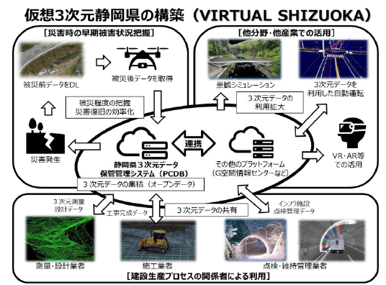
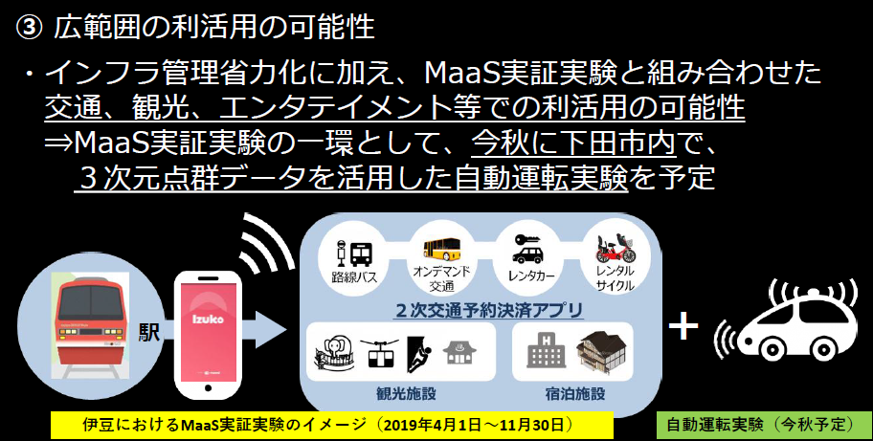
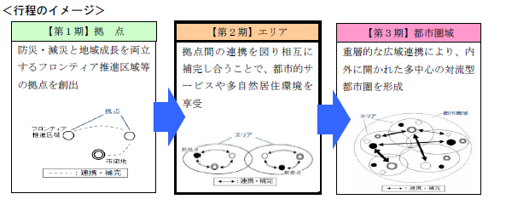
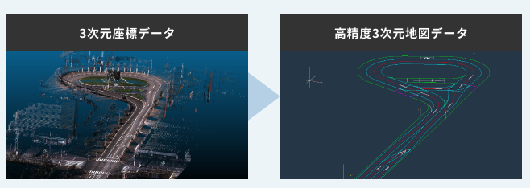
１．オープンデータの2次利用（公民連携）による更なる進化 【静岡県の事例】②
静岡県におけるプロジェクト
プロジェクトを通じた企業との連携
VIRTUAL SHIZUOKA
１）東急電鉄株式会社との連携
３次元点群データを活用してサイバー空間に仮想３次元県土「VIRTUAL SHIZUOKA」を構築し、各種コンテンツと連携、利
東急電鉄と「３次元点群データ利活用に関する連携協定」を締結し、静岡県と東急が所有する３次元点群データを相互に利活用し、地域の活性化や産業振興を連携して推進。
活用を促進することで、自動運転などの新技術による社会的課題の解決、誰もが安全・安心で利便性が高く快適でスマートな循環型の地域づくりを目指す。
主な取組み
３次元点群データのオープンデータ化 【静岡県】
伊豆観光型MaaS プロジェクトにおける自動運転の実証実験 【静岡県、東急電鉄】
データを活用した伊豆急行の保守管理の省力化、防災力強化 【東急電鉄】
本県をモデルとした観光誘客映像などのサービス事業の開発【東急電鉄】
スマートガーデンカントリー“ふじのくに”
3次元点群データの利活用の取り組みをさらに拡大し、利便性が高く快適に暮らすことができる、自然と調和した県土づくりを目指す。
２）ダイナミックマップ基盤株式会社との連携
静岡県の蓄積された３次元点群データから、同社の技術で自動走行用の地図作成を行い、自動走行の実証実験を実施（2019年1月）。
しずおか⾃動運転 ShowCASE プロジェクト
次世代⾃動⾞の移動サービス導⼊に向け、自動走行の技術⽀援を⾏うプロジェクトに、３次元点群データを提供

Slide 12
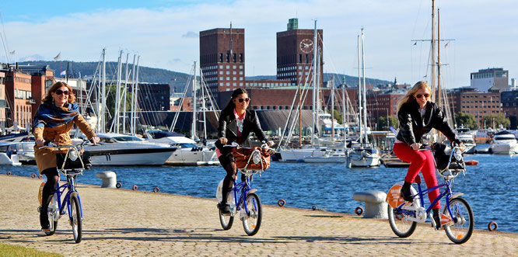
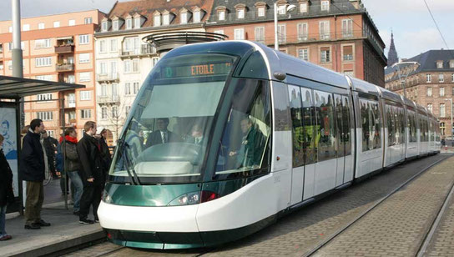
２．行政の積極的なイニシアティブによる交通政策 【オスロ市の例】
市による持続可能な発展戦略（イニシアティブ）
取り組みの成果
ノルウエーの首都オスロでは、「持続可能な発展戦略」の行動計画を策定（2003年）。
自動車の代替え手段として、市内では35マイルの自転車専用レーンを整備をはじめ、交通機関の設備投資を積極的に行っている。
その結果、2019年までに「すべての自動車を都市部から追放する世界で最初の都市」となる。
1,000以上の駐車場を削減
自転車レーンの整備と、自転車シェアの大幅増。
公共交通機関のEV化を強化。
一部の地域で車の乗り入れを禁止
⇒ 2019年の歩行者や自転車の死者がゼロ
＜オスロ市の主な取組み内容＞
１．環境改善（CO2削減）が最大の目標
2019年までに炭素排出量を36%（90年比）削減し、2022年に50%、2030年に95%の削減を目指している。
２．最新テクノロジーで満足度を向上
電気バス等の機器を購入し、非接触運賃でトランジットの満足度とシステム利用を向上させる、データ主導のアプローチを採用。また、2020年までに最大50台の自律バスの運行を計画。
３．公民連携・他都市連携を強化
市は「道路の安全性」と「インフラ改善」をリードしているが、民間企業、非営利団体、他都市とのパートナーシップを推進。同じように、環境と安全の目標を達成しようとする都市間のアイデア共有を促進。
４．国の動きに発展
ノルウェー全体では、2016年に都市間自転車インフラに約10億ドルを投資。その結果、多くの都市で“自転車ホテル”が登場し、一度に何百台もの自転車を収容できるトランジットステーションが整備。
「持続可能な発展戦略」 行動計画 政策目標
２） 環境的に効率性の高い交通システム整備
 | プロジェクト① | プロジェクト②
個別目標 | 交通需要を最も環境にやさしい交通手段で賄う | 市内の大多数の移動は、歩行と自転車によるべき
指標 | 市民一人あたり1日のトリップ数、交通分担率等 | 交通分担率、自転車専用レーンの距離数、利用可能な駐輪場数
戦略手段 | トラムを都市交通の「背骨部分」として維持発展させる。そのために中央政府に市内の国道の維持責任を負わせるよう働きかける | 市職員の自動車通勤手当を車と同水準に引き上げる 自動車交通と駐車場を減らす 都心の歩行者専用レーンを倍増

Slide 13
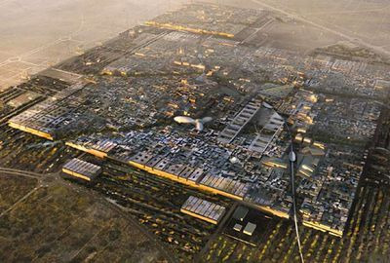
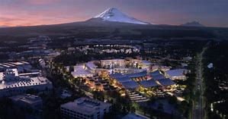
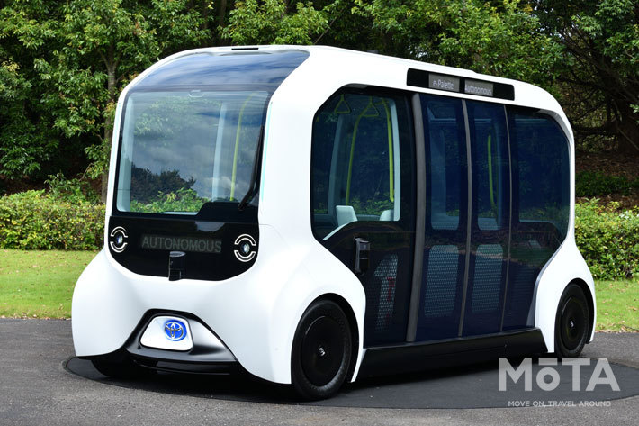
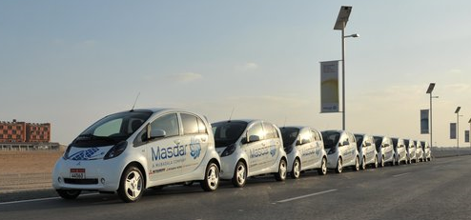
３．エリアの一体開発による高度でスピーディーなスマートシティ化
マスダール・シティ（アラブ首長国連邦）
静岡県裾野市（トヨタ）
「マスダール・シティ」 プロジェクト
「Woven* City（ウーブン・シティ）」 プロジェクト
面積約6.5km、人口約5万人の新都市「マスダールシティ」を建設する大型プロジェクトが2006年からスタート
100%再生可能エネルギーによる稼動を目指して、三つのプロジェクトが進む
1. 究極の環境未来都市を目指した「マスダール・
シティ」の建設
2. 再生可能エネルギー研究の世界拠点の創設
3. 世界の再生可能エネルギー事業に投資
電力をすべて再生可能エネルギーでまかない、水資源は、海水淡水化プラントで造水、ガソリン自動車はシティ内に入れず、電動のコンパクトカーといった次世代交通システムを導入するなどして、CO2排出量ゼロを目指す
人々が生活を送るリアルな環境のもと、自動運転、MaaS、パーソナルモビリティ、ロボット、スマートホーム技術、AI技術などを導入・検証できる実証都市を新たに作る。
この街で技術やサービスの開発と実証のサイクルを素早く回すことで、新たな価値やビジネスモデルを生み出し続けることが狙い
街を通る道を3つに分類し、道が網の目のように織り込まれた街
スピードが速い車両専用の道として、「e-Palette」など、完全自動運転かつゼロエミッションのモビリティのみが走行する道
歩行者とスピードが遅いパーソナルモビリティが共存するプロムナードのような道
歩行者専用の公園内歩道のような道
街の建物は主にカーボンニュートラルな木材で作り、屋根には太陽光発電パネルを設置するなど、環境との調和やサステイナビリティを前提とした街作り。
住民は、室内用ロボットなどの新技術を検証する他、センサーのデータを活用するAIにより、健康状態をチェックしたり、日々の暮らしに役立てたりするなど、生活の質を向上させることができる。
* 複数種類の道が、網の目のように織り込まれることから、「織り込む」という意味のWovenを冠する

Slide 14
４．国内スマートシティの整理分析（地域とテーマ）
全３８プロジェクト
【A】 都心 [７]
【B】 郊外・ニュータウン [26]
【C】 中山間地 [5]
都心では、様々な分野が網羅的に取り組まれ、①モビリティ、②エネルギー、③防災・防犯が上位を占める。
8割を超える21地域が「モビリティ」に取り組んでおり、郊外・NTは移動課題が多いと考えられる。また、データ・プラットフォームが多いのも特徴
中山間地では、①モビリテ、②防災・防犯・③産業育成が3件ずつで同数上位。
１プロジェクトあたり分野数
＜分野＞
都心では、プレイヤーとなる事業者が多いため、１PJ（地区）あたりの分野数が多くなると考えられる。
地域 | 1PJ当 分野数
A 都心 | 5.3
B 郊外・NT | 2.6
C 中山間地 | 3.4
注）
当該整理は、国交省が2019年5月に採択した「スマートシティプロジェクト（先行及び重点）」38件について、日本の先行事例と仮定して整理したもの
一つのプロジェクトで複数の分野を展開することが多い（詳細はP24参照）
（総分野数）
（37）
（67）
（17）

Slide 15
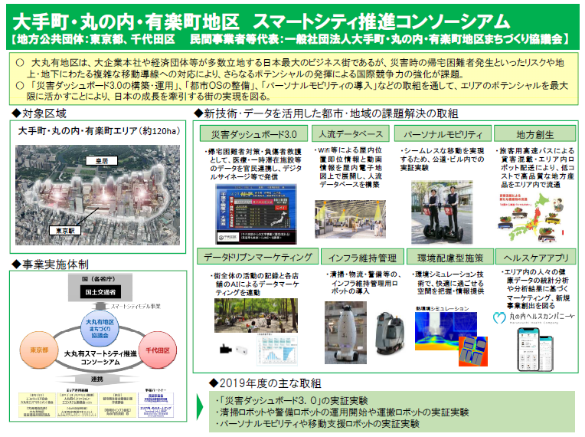
【A】 都心の事例
【大手町・丸の内・有楽町地区】
【分野】 防災やモビリティ、ヘルスケアやマーケティングなど、多様なサービスを日本有数の都心で展開
【体制】 企業（デベロッパー）が中核を為すまちづくり協議会が、都や千代田区と連携して進める

Slide 16
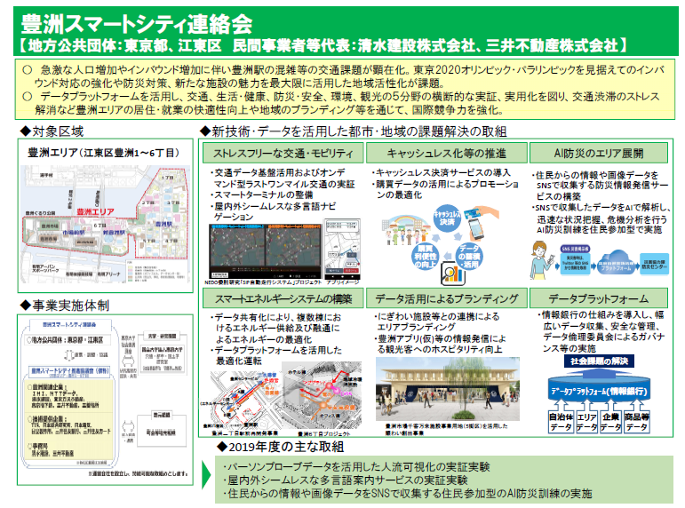
【A】 都心の事例
【豊洲エリア】
【分野】 モビリティ、キャッシュレス、防災など多様なサービスを造成地で展開。データプラットフォームも構築
【体制】 自治体（都・区）と複数企業による連絡会議を設置し、大学や地元組織とも連携している。

Slide 17
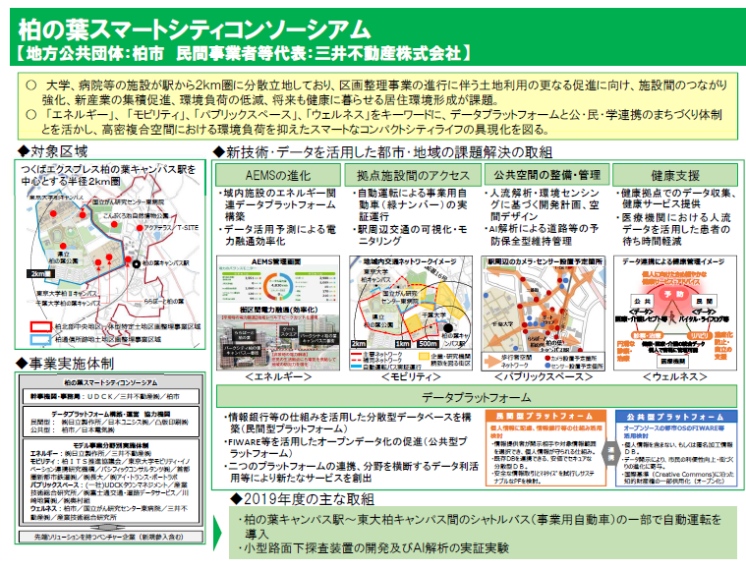
【B】 郊外・ニュータウンの事例
【柏の葉スマートシティ】
【分野】 エネルギーをはじめ、モビリティやウェルネスも展開。情報銀行等の仕組みを活用したデータ
プラットフォームが特徴
【体制】 東大（大学）・自治体（柏市）・企業（三井不動産）が中核となり、各企業と連携

Slide 18
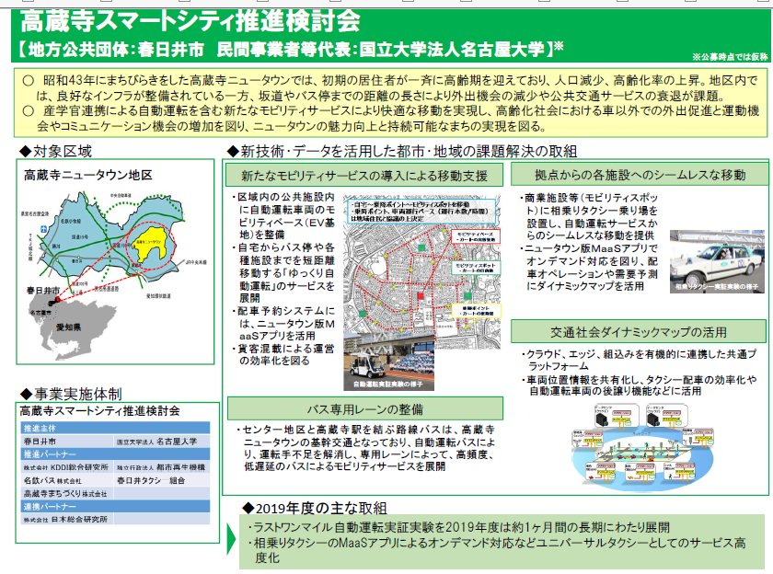
【B】 郊外・ニュータウンの事例
【高蔵寺スマートシティ】
【分野】 モビリティに特化したプロジェクトで、「交通社会ダイナミックマップ」というプラットフォームを構築
【体制】 自治体（春日井市）と大学（名古屋大）が推進主体となり、地元の交通事業者やシンク
タンクとのパートナーシップで推進

Slide 19
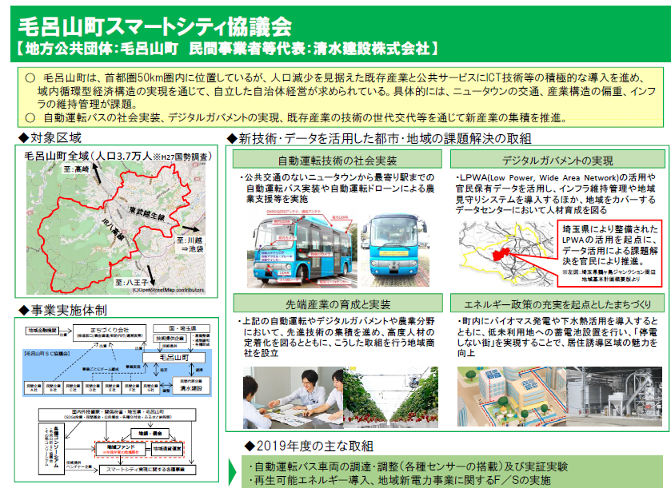
【C】 過疎・中山間地の事例
【毛呂山スマートシティ】
【分野】 自動運転（モビリティ）を中心に、デジタルガバメント、産業育成、エネルギー政策を展開
【体制】 自治体（毛呂山町）、地元金融機関、企業が出資する「まちづくり会社」を設立し、建設
会社代表企業とする民間との連携で推進

Slide 20
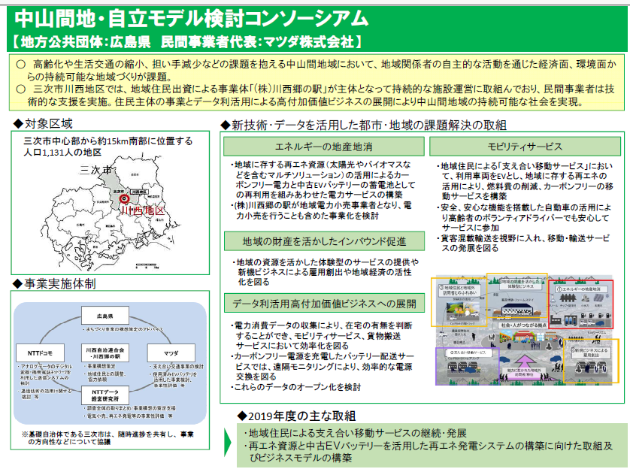
【C】 過疎・中山間地の事例
【三次市 中山間地・自立モデル】
【分野】 エネルギーの地産地消を中心に、EV車両によるモビリティの展開、電力データのオープン化
などに取り組む
【体制】 (株)川西郷の駅が中核となり、広島県や自動車・通信事業者と連携して事業を推進

Slide 21
第３章 大阪の事例

Slide 22
大阪の都市開発
大阪では、都心を中心に都市開発・再開発プロジェクトが控えており、それぞれの開発のタイミングに合わせ、また街や住民が置かれている社会課題に即し、先端テクノロジーを活かして、住民のQoLが最大化させる、あるいは持続可能なまちづくりを実現する。
大阪の主な都心の都市開発
 | 2020 | 21 | 22 | 23 | 24 | 25 | 26 | 27 | 28 | 29 | 30 | 31 | 32 | 33 | 34 | 35 | 36 | 37
うめきた2期
夢洲
森之宮
新大阪
■まちびらき
■万博
■IR
■新大学キャンパス
リニア新幹線・北陸新幹線が2030年代に開業？
↑
大阪・関西万博

Slide 23
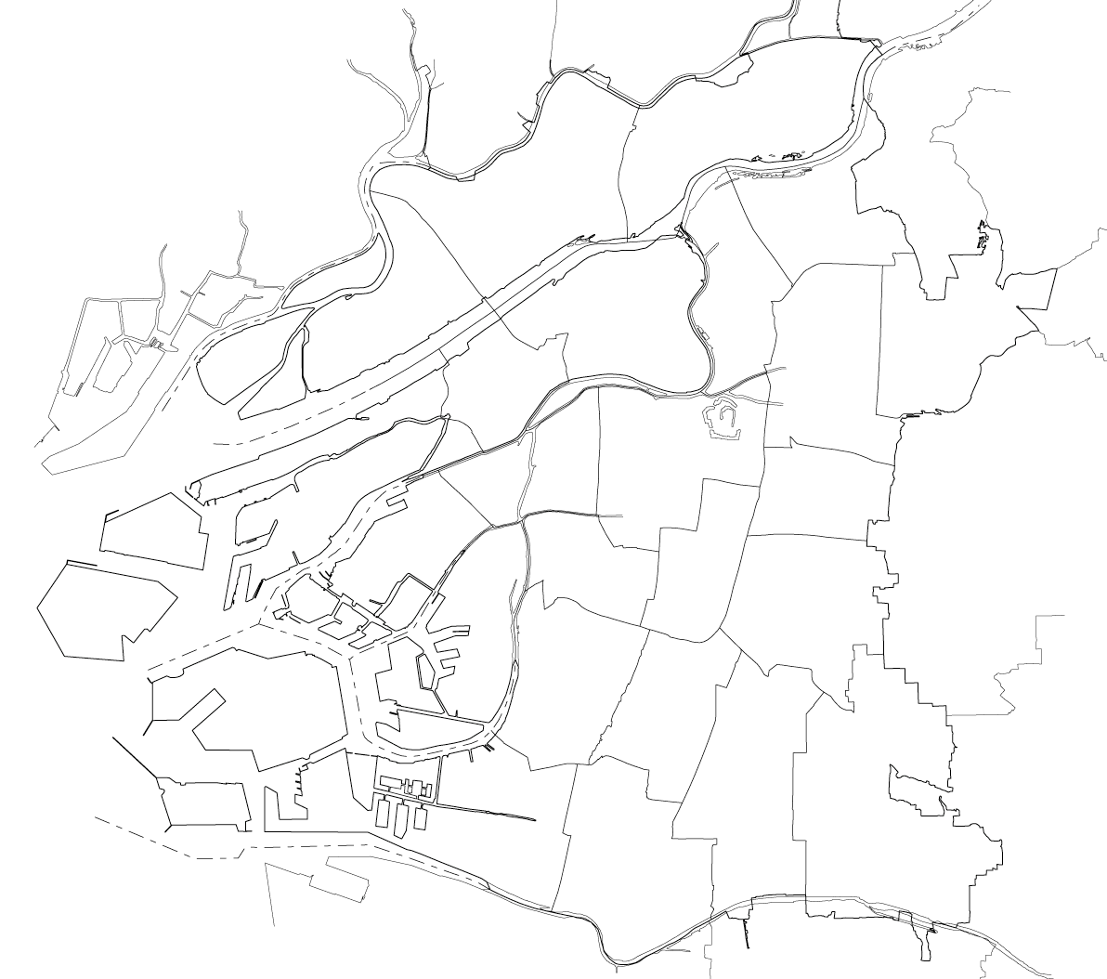
（参考）大阪・都心の開発地域
うめきた２期まちづくり 【都心】
【「みどり」と「イノベーション」の融合拠点
～導入する都市機能～
新産業創出：新たなビジネスチャンスの創出
国際集客・交流：まちと一体化する交流空間
知的人材育成：交流による多様な気づき
出典：うめきた2期みどりとイノベーションの融合拠点形成推進協議会
大阪城東部地区まちづくり 【都心】
まちづくりのコンセプト
観光集客・健康医療・人材育成 ・居住機能 ・居住機能の集積により、多世代・多様な人が集い、交流をはぐくむまち
出典「大阪城東部地区」のまちづくりの方向性（素案 ）
夢洲まちづくり 【都心】
まちづくりの方針
土地利用：世界で存在感を発揮するまちづくり
都市基盤：確かな技術に支えられたスマートなまちづくり
環境創生：地球・自然環境共生とスマート技術の融合による
先進的で快適な環境形成
空間デザイン：アースティックなデザイン、上質で快適な空間形成
出典「夢洲まちづくり構想」

Slide 24
Appendix

Slide 25
国内スマートシティの取組み（場所とテーマの分類）

Slide 26
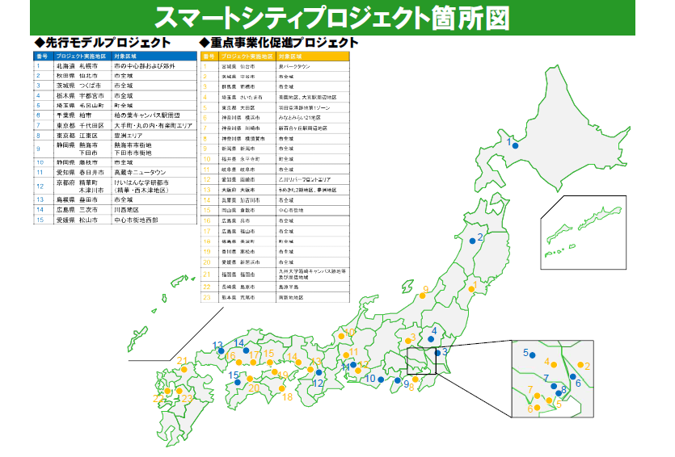
出典：国土交通省「スマートシティモデル事業」2019年5月採択結果の資料（先行プロジェクトの概要）より

Slide 27
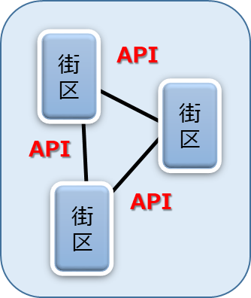
スマートシティの最適配置（広がり）の一般的イメージ
ステップ１
ステップ２
ステップ３
街区や地区における、社会課題や住民ニーズに合わせて、それぞれがスマート化
街区や地区の共通課題を踏まえ、スケールメリットが活かせるサービスは、横の連携を深める
都市全体を包含するMaaSや防災アプリなど、広域が適しているサービスをデータ基盤でつなぐ
地域
自治体
郊外
API
街区
街区
API
地区
街区
API
中山間地
API
API
地区
街区
API
API
都心
地域ごとの社会課題、まちづくりの方式（開発・再開発）、テクノロジーの進化に合わせて順次実装
モビリティ
ビジネス
防犯・警備
エネルギー
ヘルスケア
キャッシュレス
教育
子育て
防災
観光・集客
データ連携基盤

Slide 28
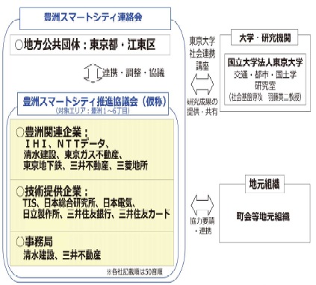
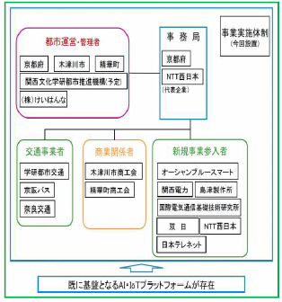
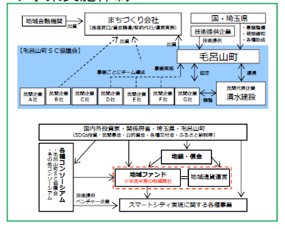
推進基盤／コンソーシアムの構築
各地区のスマートシティでは、行政、企業、大学や地域が様々な形で連携し、テーマに合わせてプロジェクトを推進。
大阪のスマートシティにおいても積極的な公民連携により、社会課題に合ったプレイヤーをマッチングして、プロジェクトの安定的かつスピーディーな推進を図る
＜推進基盤／コンソーシアムの事例＞
＜豊洲スマートシティ連絡会＞
【都心】
自治体と企業が連携し、大学・研究機関や、町内会等の地元組織と協力して推進する方式
＜つくばスマートシティ協議会＞
【郊外・中山間地】
自治体と代表企業が中核の事務局となり、都市運営のパートナーとして他の自治体と地域団体が組む。その他テーマに応じた企業が参画
＜毛呂山町スマートシティ協議会＞
【過疎・中山間地】
自治体と地元金融機関、企業が共同出資する「まちづくり会社」を設立し、事業ごとにチーム編成する方式

Slide 29
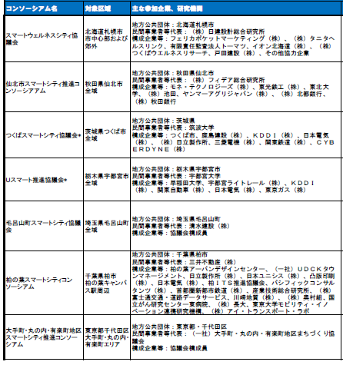
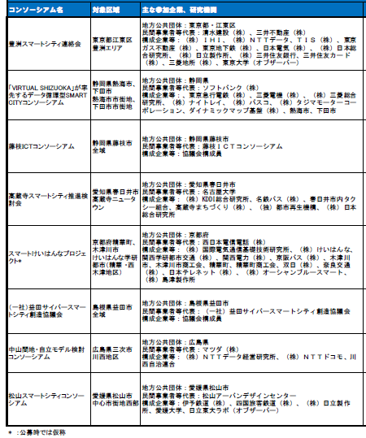
コンソーシアムの例
他都市のスマートシティにおいても、自治体、企業、大学、地元など、様々なプレイヤーが連携している。

Slide 30
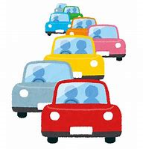
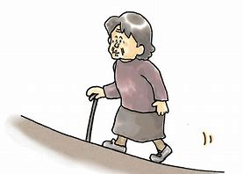
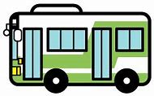
異なる課題に、適したサービスを、推進基盤が安定して提供
テクノロジーを活かした安価で効果的なサービスの提供
地域によって異なる課題
スマートシティの推進基盤
推進基盤（コンソーシアム）
【都心】
人口過密
インフラ老朽
自治体
デベロッパー
コア企業
地元団体
大学
シビックテック
自動運転
AIオンデマンド
ドローン搬送
スマホアプリ
キャッシュレス
デジタルサイネージ
遠隔医療
データヘルス
介護ロボット
※組み合わせは地域によって多様
【郊外・NT】
コミュニティ希薄化
多い坂道
【中山間地】
買物弱者
公共交通不足
マッチング
テクノロジー企業
AI・IoT・ロボット・通信・モビリティ
ヘルスケア・セキュリティ・センシング
×

